Slide 1

第七章 信息安全管理体系
信息安全法规与安全管理
授课老师：李妍

Slide 2
本讲内容
1
ISMS实施方法与模型
2
ISMS实施过程
3
ISMS、等级保护、风险评估三者的关系
3
4
国外ISMS实践
5
思政点
5

Slide 3
本章概述
信息安全管理体系的概念：
信息安全管理体系（Information Security Management System，ISMS）是一个组织内部建立的信息安全方针与目标的总称，并包括为实现这些方针和目标所制定的文件体系与方法。
信息安全管理体系（ISMS）的实施过程，就是在组织管理层的直接授权下，由ISMS领导小组来负责实施，通过制定一系列的文件，从而建立一个系统化、程序化与文件化的管理体系，来保障组织的信息安全。
信息安全管理体系（ISMS）实施过程的依据标准是ISO 27001-2005 《信息安全管理体系 要求》。

Slide 4
ISMS实施方法与模型
(PDCA)模型
在ISMS的实施过程中，采用了“规划(Plan)-实施(Do)-检查(Check)-处置(Act)”可简称为P阶段、D阶段、C阶段、A阶段。
应用PDCA模型的ISMS实施过程内容
规划（建立ISMS） | 建立与管理风险和改进信息安全有关的ISMS方针、目标、过程和程序，以提供与组织整体方针和目标相一致的结果。
实施(实施和运行ISMS) | 实施和运行ISMS方针、控制措施、过程和程序。
检查(监视和评审ISMS) | 对照ISMS方针、目标和实践经验，评估并在适当时，测量过程的执行情况，并将结果报告管理者以供评审。
处置(保持和改进ISMS) | 基于ISMS内部审核和管理评审的结果或者其它相关信息，采取纠正和预防措施，以持续改进ISMS。

Slide 5
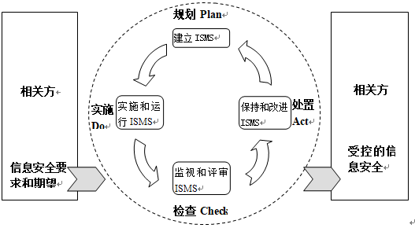
ISMS实施方法与模型
应用于ISMS过程的PCDA模型图
应用于ISMS过程的PDCA模型说明了ISMS如何把相关方的信息安全要求和期望作为输入，并通过必要的行动和过程，产生满足这些要求和期望的信息安全结果。

Slide 6
本讲内容
1
ISMS实施方法与模型
2
ISMS实施过程
3
ISMS、等级保护、风险评估三者的关系
3
4
国外ISMS实践
5
思政点
5

Slide 7
ISMS实施过程
ISMS的规划和设计
以A单位的电子政务ISMS的实施过程为例，A单位根据标准要求，将ISMS的建设过程划分建立阶段（Plan）、实施和运行阶段（Do）、监视和评审阶段（Check）及保持和改进阶段（Act）。

Slide 8
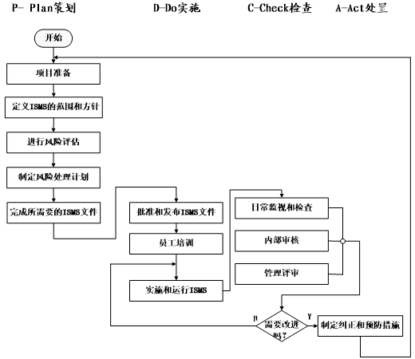
ISMS实施过程
A单位ISMS建设流程图

Slide 9
ISMS实施过程
建立阶段—P阶段
在该阶段A单位需完成六个方面的工作：
准备工作、确定ISMS范围、确定ISMS方针和目标、实施风险评估、选择控制措施、形成体系文件。

Slide 10
ISMS实施过程
1.准备工作
建立ISMS管理机构
召开启动会
制订工作计划
实施基础知识培训
准备相关工具

Slide 11
ISMS实施过程
准备工作
建立ISMS管理机构
A单位将ISMS管理机构划分为三个层次，分别为领导小组、专家小组和实施小组。
领导小组主要负责制定工作的策略和方针、宏观掌控进度、对重要阶段成果进行评审，并监督执行情况，以推动该项工作的顺利进行。
专家小组主要依托于国信办ISMS专家组，由国信办ISMS专家组为某区的ISMS工作提供咨询指导。
实施小组成员由某区信息办/信息中心和技术支持单位的相关工作人员构成，主要负责建设工作的具体实施，细分为风险评估小组、文件编写小组、协调小组以及培训小组。

Slide 12
ISMS实施过程
准备工作
召开启动会
A单位召开了ISMS启动会，此次会议的召开标志着ISMS建设工作的正式启动。
在启动会上，A单位ISMS领导小组副组长对某区电子政务建设总体情况、信息安全保障情况以及某区ISMS的实施计划进行了介绍，并明确了工作人员的工作职责和范围。

Slide 13
ISMS实施过程
准备工作
制订工作计划
为规范ISMS建设工作的实施流程、控制实施进度，以便高效、准确地实现工作目标，A单位信息办制定了《A单位ISMS实施方案》。
该方案明确了A单位ISMS实施的背景、目标、范围，确定了具体的工作时间表，并指出了资源需求、配置等相关信息。

Slide 14
ISMS实施过程
准备工作
实施基础知识培训
在建立了ISMS管理机构后，A单位信息办聘请了技术支持单位的ISMS专家为A单位信息办的全体工作人员实施了ISMS基础知识培训，培训内容主要包括ISMS标准知识、ISMS实施流程及方法等内容。
通过ISMS基础知识培训，参加人员不仅掌握了ISMS实施所需的基本知识、技能和方法，还认识到了信息安全工作的重要性、调动了员工的积极性、增强了信息安全意识。
此次ISMS基础知识培训为A单位信息办全体工作人员积极参与和配合ISMS建设工作创造了条件，也为顺利建立、实施、运行、监视、评审、保持和改进A单位ISMS奠定了基础。

Slide 15
ISMS实施过程
准备工作
准备相关工具
文件调查问卷，其目的是调查A单位信息办的原有文件编写情况，调查对象主要包括原有安全项目的文件、安全管理制度、原有管理体系文件以及安全法律法规文件等；
业务调查问卷，其目的是对A单位信息办的业务情况进行调查，摸清业务的名称、目标、功能、流程等相关信息。
资产调查问卷，其目的是掌握A单位信息办的所有资产情况，主要包括软件、硬件、数据和服务，调查内容主要是资产名称、功能、负责人、所属部门、位置及业务安全属性；
组织调查问卷，其目的是对A单位信息办的部门及职位等相关信息进行调研，掌握信息办的组织结构及职责分工。

Slide 16
ISMS实施过程
2.确定ISMS范围
确定ISMS范围也是明确ISMS覆盖的边界过程，在经过一系列的调研、分析、讨论，最终形成ISMS范围和边界说明文件。
部门、资产、办公场所
3.确定ISMS方针和目标
确定ISMS方针是整个体系的目的、意图和方向，是建立安全目标的框架和基础，所以要求内容必须是具体明确的。

Slide 17
ISMS实施过程
4.实施风险评估
实施风险评估是ISMS建立阶段的一个必须活动，其结果将直接影响到ISMS运行的结果。
要实施风险评估，必须首先确定风险评估方法。A单位ISMS实施小组在研究了大量的风险评估资料的基础上，按照我国风险评估标准和要求，结合A单位信息安全的实际情况，确定了适合A单位ISMS建设的风险评估方法。

Slide 18
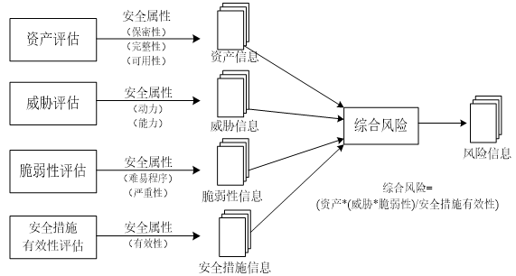
ISMS实施过程
1）风险评估模型

Slide 19
ISMS实施过程
2）风险评估方法
准备阶段：主要任务是对风险范围进行评估、对信息进行初步收集，并制定详尽风险评估方案。
识别阶段：主要识别以下4个对象，并形成各自的结果列表。

Slide 20
ISMS实施过程
资产识别是对被评估信息系统的关键资产进行识 别，并合理分配。
威胁识别就是根据资产的环境和资产遭受过的威 胁的损害情况来确认威胁的主体和客体。
脆弱性评估就是对脆弱性被威胁利用的可能性进行评估，最终为其赋相对等级值。
安全措施识别就是通过问卷调查、人工检查等方式识别被评估信息系统有效对抗风险的预防措施。

Slide 21
ISMS实施过程
分析阶段
分析阶段是风险评估的主要阶段，其主要包括以下5个方面的分析：
资产影响分析：资产量化的过程，跟据资产遭受破坏时对系统产生的影响，对其进行赋值量化。
威胁分析：确定威胁的权值(1~5),威胁的等级越高威胁发生的可能性越大。
脆弱性分析：依据脆弱性被利用的难易程度和被成功利用后所产生的影响 来对脆弱性进行赋值量化。
安全措施有效性分析：判断安全措施对防范威胁、降低脆弱性的有效性。
综合风险分析：对风险量化，获得风险级别（5级），等级越高风险越高。

Slide 22
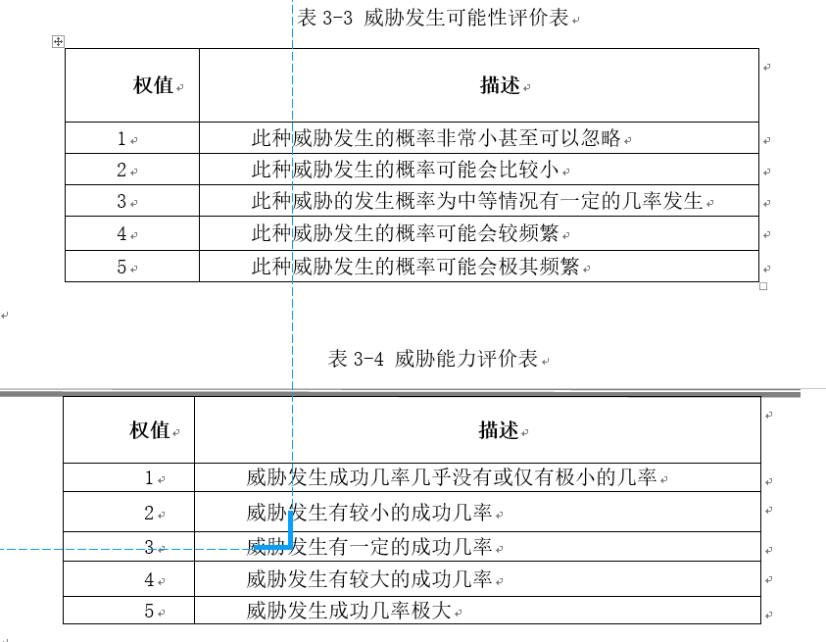
ISMS实施过程
威胁分析部分表格

Slide 23
ISMS实施过程
综合风险分析：风险值计算公式
风险值=资产重要性×威胁综合可能性×综合脆弱性/安全措施有效性
风险等级划分表格：
等级 | 标识 | 风险值范围 | 描述
5 | 很高 | 64.1~125 | 一旦发生将产生非常严重的经济或社会影响，如组织信誉严重破坏、严重影响组织的正常经营，经济损失重大、社会影响恶劣。
4 | 高 | 27.1~64 | 一旦发生将产生较大的经济或社会影响，在一定范围内给组织的经营和组织信誉造成损害。
3 | 中 | 8.1~27 | 一旦发生会造成一定的经济、社会或生产经营影响，但影响面和影响程度不大。
2 | 低 | 1.1~8 | 一旦发生造成的影响程度较低，一般仅限于组织内部，通过一定手段很快能解决。
1 | 很低 | 0.2~1 | 一旦发生造成的影响几乎不存在，通过简单的措施就能弥补。

Slide 24
ISMS实施过程
3）风险评估实施
根据风险评估方法实施风险评估工作，主要实施方法有问卷访谈、现场调研、文件查阅、手工检查、工具检查等。
5.选择控制措施
根据风险评估结果，综合考虑各种因素和要求，针对每项风险做出对应控制策略，形成适用性声明文件（SOA）和风险处理计划。
SOA，明确了当前已实施的控制措施和达到的控制目标，说明了选择相应控制目标和控制措施的理由，并对ISO/IEC27001：2005标准进行删减以及删减合理性进行了阐述。

Slide 25
ISMS实施过程
6.形成体系文件
对ISMS文件进行总体设计，确定ISMS文件清单，制定文件编写计划，结合前期工作结果和相关参考文献，编写出ISMS各级文件。
文件层次
一级文件：信息安全管理手册
二级文件：程序及策略文件
三级文件：记录文件
文件案例
结合A单位的实际操作，形成如下3个体系文件。
安全事故管理程序
信息备份管理程序
业务连续性管理程序

Slide 26
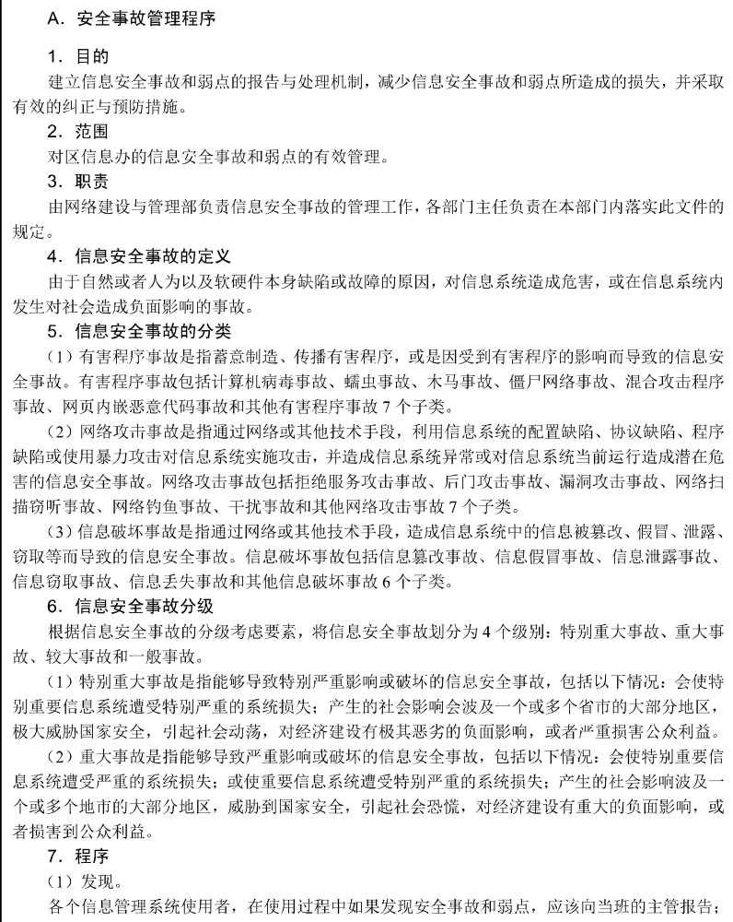
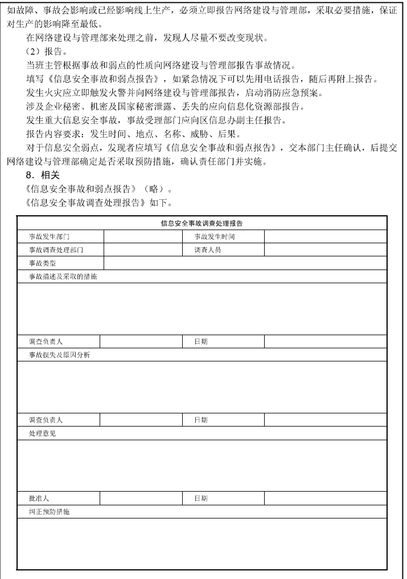
ISMS实施过程

Slide 27
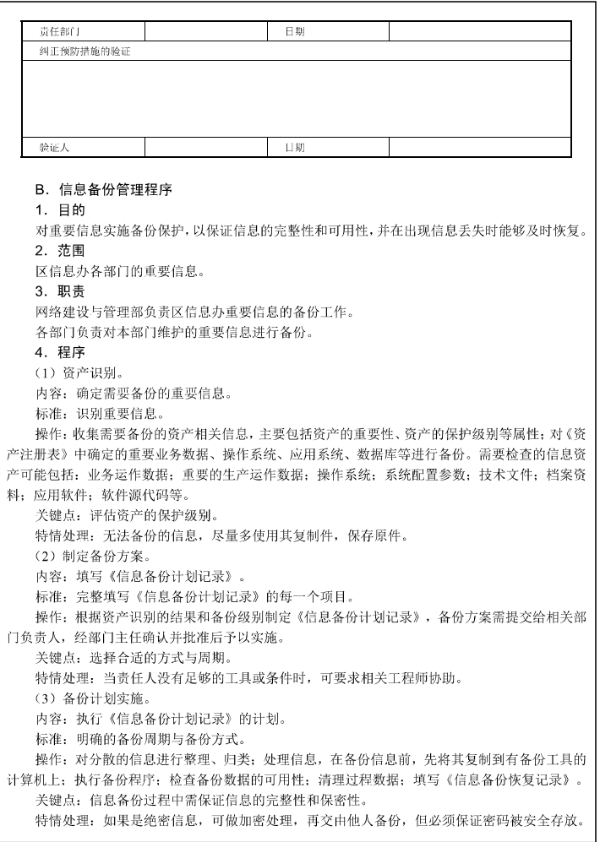
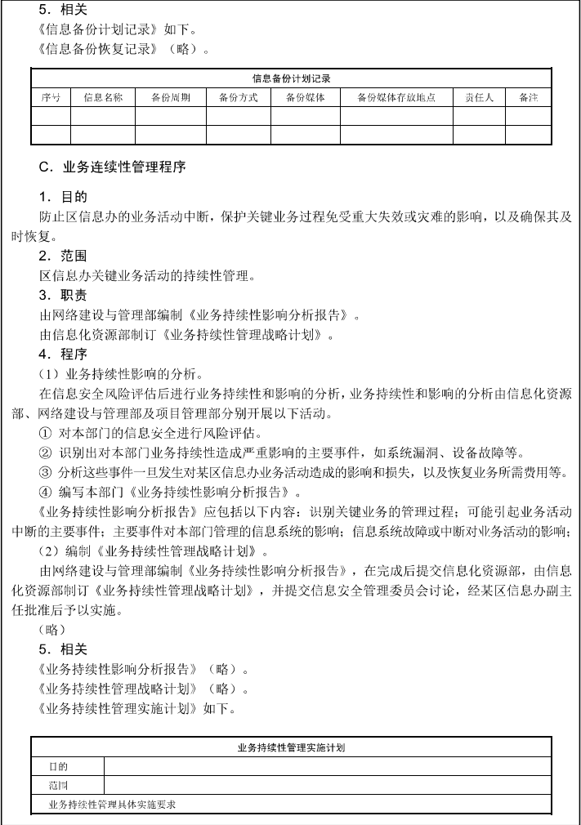
ISMS实施过程

Slide 28
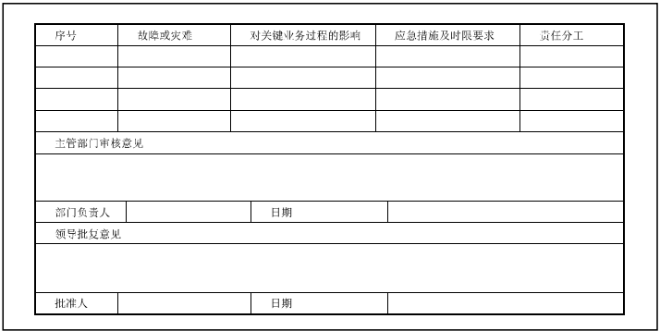
ISMS实施过程

Slide 29
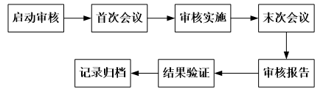
ISMS实施过程
ISMS的实施和运行——D阶段
ISMS体系文件以书面文件的正式发布标志着ISMS的试运行阶段正式开始。
ISMS的监视和评审——C阶段
在该阶段是对体系运转情况的监督，并制定了定期内审和管理评审的策略，以便及时发现问题。
审核流程图

Slide 30
ISMS实施过程
内部审核
审核流程（课件上页）
审核结果： 形成审核报告
管理评审
目的：检查ISMS是否有效，识别可以改进的地方，以保证ISMS持续保持适宜性，充分性和有效性。

Slide 31
ISMS实施过程
ISMS的保持和改进——A阶段
通过ISMS内部审核和管理评审，发现体系运行过程中存在的问题，并确定改进方法，采取相应措施，使体系持续发展。

Slide 32
本讲内容
1
ISMS实施方法与模型
2
ISMS实施过程
3
ISMS、等级保护、风险评估三者的关系
3
4
国外ISMS实践
5
思政点
5

Slide 33
3. ISMS、等级保护、风险评估关系
ISMS建设与风险评估的关系
风险评估的重要意义：
在于改变传统的以技术驱动为导向的安全体系结构设计及详细安全方案制定，以成本－效益平衡的原则；
通过对用户关心的重要资产的分级、安全威胁发生的可能性及严重性分析，以及对系统物理环境、硬件设备、网络平台、基础系统平台、业务应用系统、安全管理、运行措施等方面的安全脆弱性分析；
通过对已有安全控制措施的确认，借助定量、定性分析的方法，推断出用户关心的重要资产当前的安全风险，并根据风险的严重级别制定风险处理计划，确定下一步的安全需求方向。
风险评估的目标可以是针对具体的应用系统，也可能是某个组织内多个应用系统集成的信息系统。
风险评估的最重要目的是为被评估组织发现安全脆弱点、潜在的安全威胁，以及在现有安全措施的基础上制定适当的安全加固措施，使得系统更加安全可靠，确保信息数据的安全。

Slide 34
ISMS、等级保护、风险评估关系
ISMS建设与风险评估的关系
（ISMS）是一个管理体系，它以一个组织的信息系统为目标，以风险评估为基础，通过风险评估，识别组织的安全风险，再通过制定一整套的ISMS文件，并按照PDCA模型，经历建立ISMS、实施和运行ISMS、监视和评审ISMS、保持和改进ISMS等四个循环过程，来实施ISMS。
风险评估是ISMS建设的出发点，也是ISMS实施过程的重要过程。
对一个组织来讲，ISMS是一个循环往复不断改进与提高完善的过程，风险评估只是ISMS建立过程中的一个重要步骤，但风险评估也可以自成体系，作为ISMS过程的一个部分独立存在。

Slide 35
ISMS、等级保护、风险评估关系
ISMS与等级保护的共同之处
等级保护制度作为信息安全保障的一项基本制度，重点在于对信息系统进行分类分级。
等级保护制度不仅针对信息安全产品或系统检测、评估以及定级，更重要的是，等级保护是围绕信息安全保障全过程的一项基础性管理制度，是一项基础性和制度性的工作。
等级保护坚持管理和技术并重，坚持统筹兼顾，突出重点，充分体现了合理分配资源保护重点的原则。

Slide 36
ISMS、等级保护、风险评估关系
ISMS与等级保护的共同之处
最终目标是一致的，都是为了有效保障组织的信息安全
都充分体现了信息安全应重视管理的思想，只有做好安全管理工作，安全技术才能充分发挥作用。
既然二者的联系主要体现在管理方面，那么二者的融合应该着重体现在等级保护中安全管理的部分与ISMS的融合。

Slide 37
ISMS、等级保护、风险评估关系
ISMS与等级保护的共同之处
（1）二者都可以加强对信息的安全保障工作
在信息安全管理体系（ISMS）的建立过程应该要结合电子政务的等级保护工作来进行，通过等级测评，对信息系统实施等级保护。
一方面，可以切实地建立适用于电子政务的信息安全管理体系，另一方面可以推动电子政务等级保护工作的实施，甚至可以建立等级化的信息安全管理体系。

Slide 38
ISMS、等级保护、风险评估关系
ISMS与等级保护的共同之处
（2）二者的安全管理要求有相同的地方
从ISMS和等级测评的实施标准依据来看，都用到ISO17799《信息安全管理实用规则》。
ISMS实施过程中，按照ISO27001的建设过程要求，依据ISO17799中的控制目标与控制措施来实施风险评估与建立组织的安全策略、措施等；
在等级测评过程中，测评依据DB/T 171-2002中的安全管理测评要求也来自于ISO17799的各项安全控制目标与控制措施。

Slide 39
ISMS、等级保护、风险评估关系
ISMS与等级保护的共同之处
二者的相互促进与补充关系
通过ISMS建设实践与等级测评实践，建立ISMS与信息系统的等级测评可以是相互促进与补充的作用。
ISO 17799的控制措施包含了等级保护安全管理方面的绝大多数要求，而ISMS实施流程中风险控制措施的选择，结合信息系统确定的安全等级要求，从等级保护相关标准中补充选择ISO 17799之外的控制措施，所以完全满足等级保护安全管理的要求。
充分体现了信息安全应重视管理的思想，只有做好安全管理工作，安全技术才能充分发挥作用。

Slide 40
ISMS、等级保护、风险评估关系
ISMS与等级保护、等级测评的区别
二者的出发点和侧重点不同
等级保护制度重点在于如何利用现有资源使重要的信息系统得以保护，主要体现了分类分级、重点保护的思想。
ISMS主要是从安全管理的角度出发，在组织内部建立ISMS，以保护组织的信息资产。重点在于在组织或其特定范围内建立信息安全方针、政策，安全管理制度和安全管理组织，并使其得以有效落实，主要是体现了安全管理的作用和重要性。

Slide 41
ISMS、等级保护、风险评估关系
ISMS与等级保护、等级测评的区别
二者的实施依据不同
ISMS体系建设的直接标准依据是ISO 27001《信息安全管理体系 要求》，其中详细规定了实施ISMS的完整过程与模型。在实施ISMS的过程中，间接使用的标准是ISO17799《信息安全管理实用规则》，其中详细地介绍了信息安全管理要求的安全控制措施，为建立组织的安全目标与措施提供依据。
等级测评主要是为验证信息系统是否达到某一个安全等级的要求，针对电子政务系统而言，不同地区可以根据各自的实际安全需要，制订适合本地区的系统测评规范。对北京市各政府机关的电子政务系统而言，其测评依据是DB11/T 171-2002《党政机关信息系统安全测评规范》（北京市地方标准）。
等级测评的实施，直接体现国家对党政机关开展等级保护的思想。而等级保护的国家标准依据是GB 17859-1999《计算机信息系统安全保护等级划分准则》。

Slide 42
ISMS、等级保护、风险评估关系
ISMS与等级保护、等级测评的区别
二者的实施主体不同
ISMS体系的建设主体，主要是各企业组织为维护本组织的信息安全，出于自身的安全需要，主动地建立适合本组织需要的信息安全管理体系，从而保障本组织的信息安全。或者由具有安全服务资质的信息安全服务公司来帮助企业建立适当的ISMS。
等级测评的主体是经过国家认可的信息安全测评认证机构，如北京市信息安全测评认证中心。测评认证组织按照DB11/T 171-2002的要求进行测评认证工作。

Slide 43
ISMS、等级保护、风险评估关系
ISMS与等级保护、等级测评的区别
二者的实施对象不同
ISMS体系的实施对象，主要是对各企业单位，随着国家ISMS体系建设的不断推进，在ISMS体系经验成熟之后，必然会将ISMS体系建设的工作推广到不同的领域。
等级测评的实施对象，主要是有信息系统等级要求的各级党政机关等政府部门。因为信息系统的测评是根据国家实施等级保护的要求，在电子政务领域实施信息化建设的需要，通过实施对各级政府机关的信息系统测评，促进其信息化程度，提高政府机关人员的等级保护意识。

Slide 44
ISMS、等级保护、风险评估关系
ISMS与等级保护、等级测评的区别
二者的实施过程不同
等级保护制度的完整实施过程是贯穿信息系统的整个生命周期，对于新建信息系统，从信息系统建设项目启动阶段确定其安全保护等级，到运行维护阶段进行等级保护安全运行维护管理；对于已建信息系统，等级保护的系统定级、安全规划设计、安全实施和安全运行维护管理等过程都是在系统运行维护阶段完成。
ISMS的完整实施过程是贯穿组织或组织某一特定范围的管理体系的整个生命周期，可以与组织或组织某一特定范围的管理体系同步进行，也可以在其管理体系已建设完成的基础上进行。总之，ISMS可以作为管理体系的一部分，利用风险分析的方法来建立、实施、运行、监视、评审、保持和改进组织的信息安全管理体系，保障组织的信息安全。

Slide 45
ISMS、等级保护、风险评估关系
ISMS与等级保护、等级测评的区别
二者的结果不同
ISMS建设的结果是为组织建立一整套ISMS的体系文件，通过在组织的日常业务过程中加以实施，不过的改进，从而有力地加强对本组织的信息安全。
类似于ISO9001体系认证，组织也可以申请ISMS体系方面的国际认证，从而证明组织的安全达到了体系的要求。
等级测评的结果是给出被测评对象是否达到声明的安全等级的要求。在某种意义上说，测评也是认证的意思，如信息系统达到二级的各项安全要求，则可认为其通过信息系统二级的认证。

Slide 46
ISMS、等级保护、风险评估关系
ISMS与等级保护的融合
相关标准的融合
国际标准化组织已经颁布了ISMS的两个标准：ISO/IEC 27001：2005与ISO/IEC 17799：2005，其中ISO/IEC 27001：2005是属于要求标准，是ISMS建设所依据的重要标准，而ISO/IEC 17799：2005属于指南标准，是控制措施的实施指南。
等级保护制度是我国的一项基本制度，也已经制定了若干相关标准，其中《信息系统安全等级保护基本要求》是实施等级保护制度的基本要求，它针对每个等级的信息系统提出了相应的安全目标和安全保护要求。
控制措施是ISMS与等级保护制度中的重要内容，ISO/IEC27001:2005与ISO/IEC 17799: 2005在控制措施的描述结构和内容上有相通之处，所以可通过控制措施将两个标准的内容进行融合。

Slide 47
ISMS、等级保护、风险评估关系
ISMS与等级保护的融合
相关标准的融合
结构的融合
ISO/IEC 17799：2005的控制措施没有区分技术和管理，而是直接从不同安全领域进行的划分，这种划分方式更为全面和合理，因此二者对控制措施的要求可利用ISMS的结构：控制类别-控制目标-控制措施，加以描述，然后划分不同的等级要求。即二者可结合成坐标轴结构，横轴为控制措施目标和要求，纵轴则为不同的等级要求。
内容的融合
ISO/IEC 17799：2005中的控制措施与等级保护制度中的基本要求基本一致，只不过由于结构的不同、二者的描述方式不同，描述上有一定的差异。将ISO/IEC 17799：2005中的控制措施集与《信息系统安全等级保护基本要求》的基本要求集加以重新整合，形成新的控制措施集合。

Slide 48
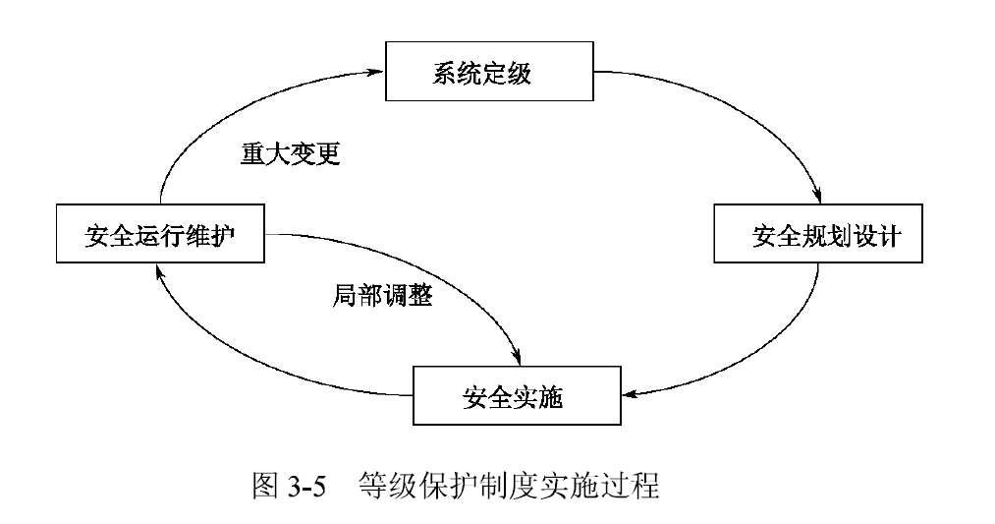
ISMS、等级保护、风险评估关系
ISMS与等级保护的融合
实施过程的融合
（1）等级保护制度实施过程

Slide 49
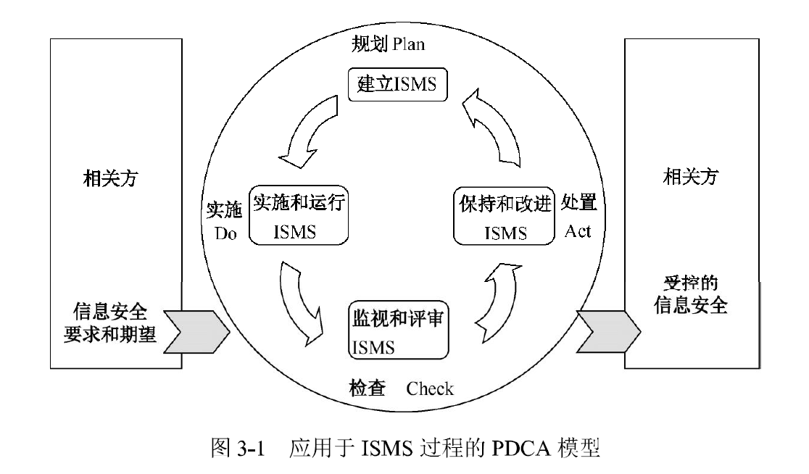
ISMS、等级保护、风险评估关系
ISMS与等级保护的融合
实施过程的融合
（2）ISMS的实施过程

Slide 50
思考题
ISMS、等级保护、风险评估关系
风险评估与等级保护的关系
等级保护中的系统分类分级的思想和风险评估中对信息资产的重要性分级基本一致。
在风险评估中，价值高的信息资产不一定风险等级就高。
在确定系统安全等级级别后，风险评估的结果可作为实施等级保护、等级安全建设的出发点和参考。
风险评估是等级保护（不同等级不同安全需求）的出发点。
风险评估中最终风险的等级则是综合考虑了信息的重要性、系统现有安全控制措施的有效性及运行现状后的综合评估结果，等级保护中高级别的信息系统不一定有高级别的安全风险。

Slide 51
本讲内容
1
ISMS实施方法与模型
2
ISMS实施过程
3
ISMS、等级保护、风险评估三者的关系
3
4
国外ISMS实践
5
思政点
5

Slide 52
国外ISMS实践
西澳大利亚政府电子政务的信息安全管理
目标
使由安全事故造成的政府的业务风险减少到一个可接受的水准，使政府继续维持执行业务的足够能力。
当前的活动
（1）建立信息安全管理方针
（2）实施信息安全管理
（3）承担ICT风险与安全管理
（4）计划灾难恢复
（5）成立西澳大利亚计算机安全事故响应小组（WACSIRT）
（6）研究电子邮件过滤

Slide 53
国外ISMS实践
ISMS在国外电子政务中的应用：
英国贸工部（DTI）组织众多企业编写了“信息安全管理实用规则”，它是一个关于信息安全管理的控制措施集，该文本于1995年2月成为了英国的国家标准。在2000被修订并发布为ISO/IEC 17799：2005。
英国信息中心办公室（The Central Office of Information， 简称为COI）是第一家获得国际标准ISO/IEC 27001：2005认证的政府机构。
从国外的实践来看，采用信息安全管理体系来解决信息安全问题，是一种非常好的方法和机制。
我国政府在信息安全方面也制定了等级保护制度作为国家安全管理的策略，因此国务院信息化工作办公室决定结合国际标准ISO/IEC27001和国内的等级保护制度，进行信息安全管理体系的建设工作。

Slide 54
A:信息安全管理体系
ISMS
B:风险评估
BC：分类分级的思想、资产的重要性分级，活动内容相似。
AC：有效保护组织的信息安全，可以互相补充；ISO17799中安全管理的控制目标和控制措施一致。
BC
AC
C:等级保护与等级测评

Slide 55
示例
伴随着云计算的高速发展与普及，随之而来的全新网络威胁、数据泄漏和欺诈的风险，在全球范围内引发了诸多危机：2011年3月，谷歌Gmail邮箱爆发大规模的用户数据泄漏事件，约有15万用户的使用信息受到不同程度的破坏；2011年4月，全球最大的网络零售商亚马逊也发生史上最严重的宕机事件，导致其云服务中断持续了近四天，业务损失十分严重。由此可见，想要获得真正全面的云计算服务，安全问题是重中之重。
如何并有效地避免云计算所带来的安全隐患，国际上大家都在积极地做出努力，在对相关技术水平提出更高要求的同时，如何更好的建立企业自身的信息安全管理标准体系也成为了行业日益关注的焦点。

Slide 56
通过实施信息安全管理体系，将为企业带来的益处：
证明企业内部控制具备独立保障，并满足公司信息管理管理和业务连续性要求；
独立证明已遵守各项适用法律法规；
通过满足合同要求以提供竞争优势，并向客户展示其云计算安全已受到保护；
在使信息安全流程、程序和文件材料正式化的同时，能够独立地证明您的云服务相关风险已得到妥善识别、评估和管理；
证明高级管理层对其信息安全的承诺；定期的评估流程有助于不断监控企业的绩效并最终得到改善。

Slide 57
本讲内容
1
ISMS实施方法与模型
2
ISMS实施过程
3
ISMS、等级保护、风险评估三者的关系
3
4
国外ISMS实践
5
思政点
5

Slide 58
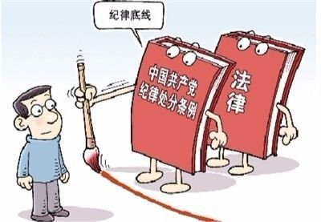
思政点
各个组织对信息安全管理体系的采用是一个战略决定。因为按照一定的标准建立的信息安全管理体系需要在组织内形成良好的信息安全文化氛围，它涉及到组织全体成员和全部过程，需要取得管理者的足够的重视和有力的支持。需要国家制定的强有力的相关法律、法规及其他要求。

Slide 59
总结
重点内容：ISMS实施过程
重点分析：ISMS建设、等级保护、风险评估三者的关系，以及相关标准之间的融合

